Slide 1
Piramīdas no senatnes līdz mūsdienām
ESF projekts „Profesionālajā izglītībā iesaistīto vispārizglītojošo mācību priekšmetu pedagogu kompetences paaugstināšana” (vienošanās Nr. 2009/0274/1DP/1.2.1.1.2/09/IPIA/VIAA/003)

Slide 2
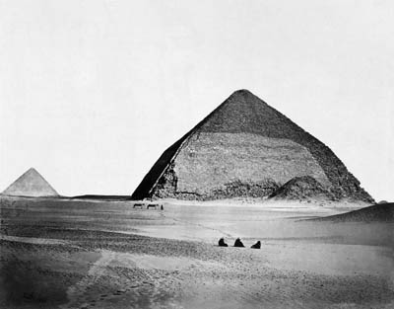
Indijas piramīdas

Slide 3
Čalolulas piramīda Meksikā

Slide 4
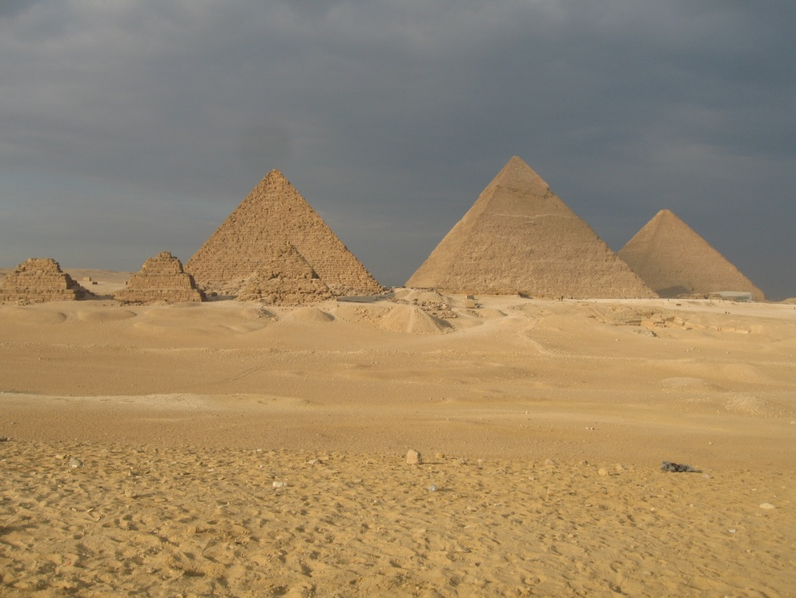
Ēģiptes piramīdas
Piramīdas viena skaldne vienmēr ir vērsta uz ziemeļiem

Slide 5
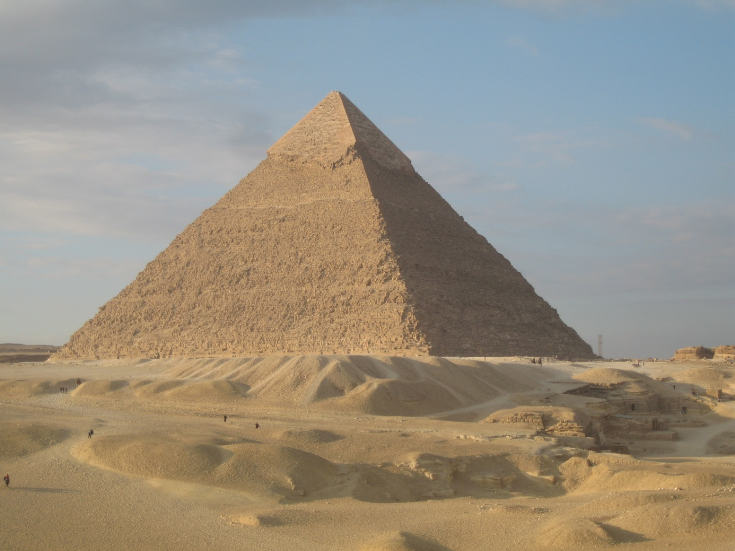
Heopsa piramīda

Slide 6
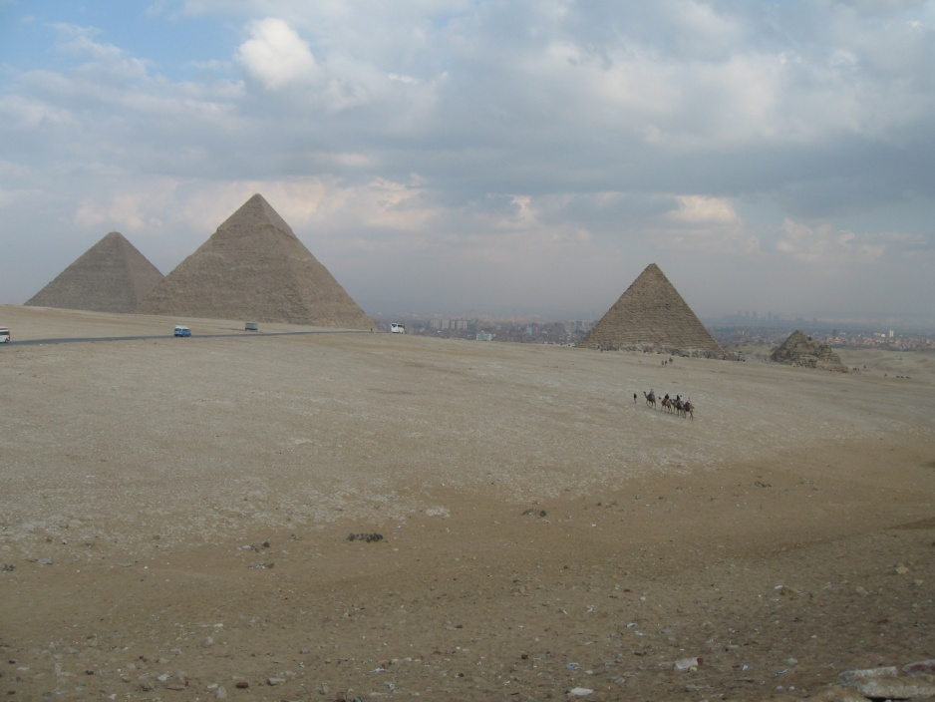
Hefrena piramīda

Slide 7
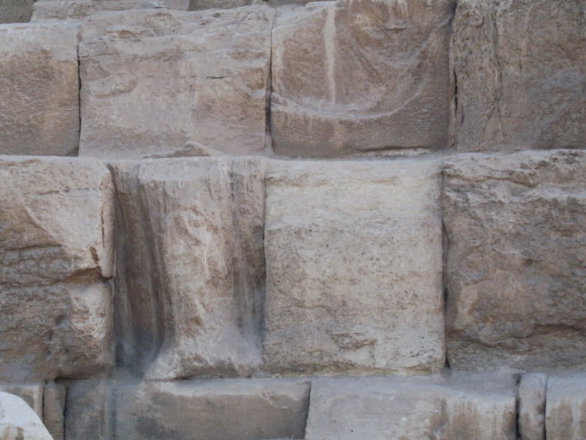
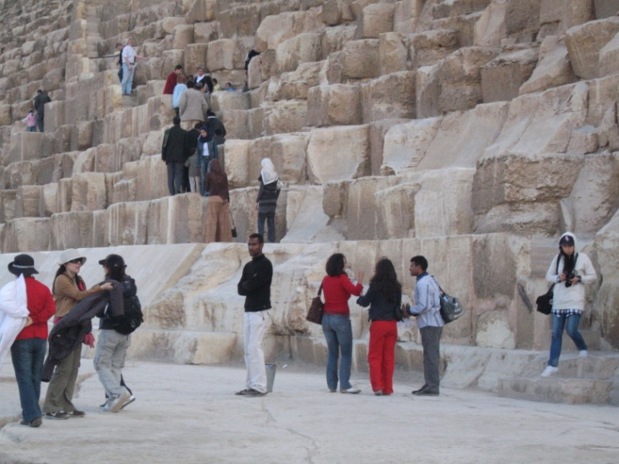

Slide 8
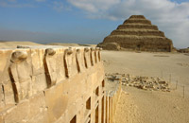
Latvijas Zinātniskā ekspedīcija Ēģiptē vecākajā mūra celtnē pasaulē - Džosera piramīdā - atklāja jaunu galeriju tīklu, pazemes kāpnes un telpas ar 5000 gadu veciem cilvēku kauliem.

Slide 9
Idejas par piramīdu celtniecību

Slide 10
Idejas par piramīdu celtniecību

Slide 11
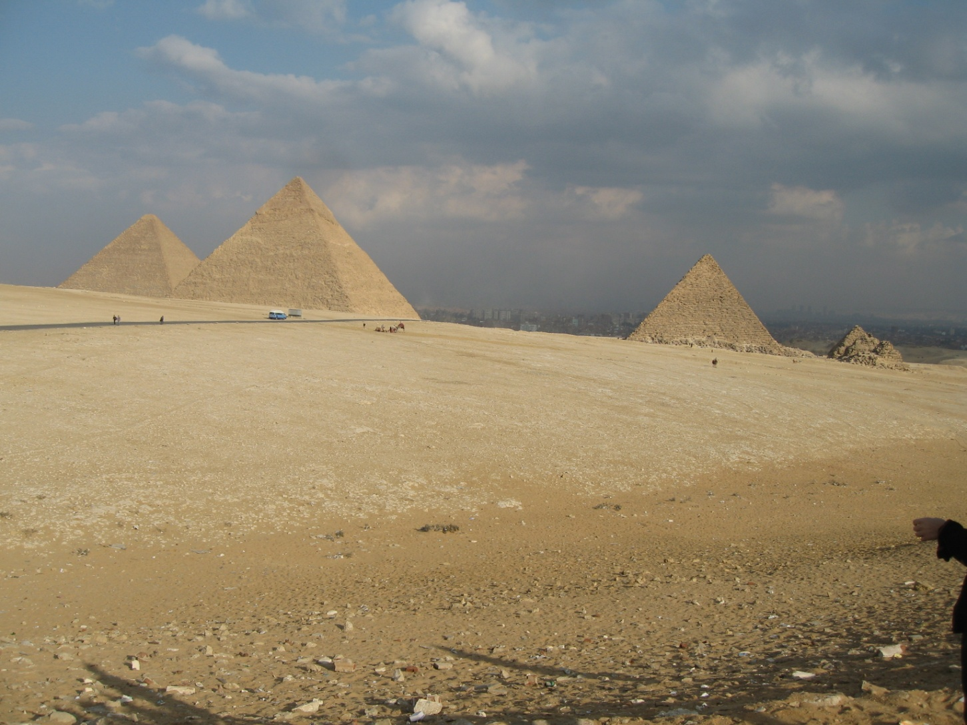
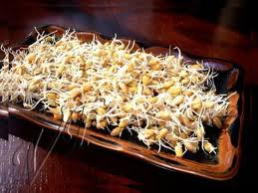
Fiziskie un bioķīmiskie procesi piramīdās
Piramīdās ir brīnišķīgi saglabājušās tur nejauši iekļuvušo dzīvnieku atliekas — tās ir mumificējušās dabīgā ceļā un nav pakļautas pūšanai.
Par sensāciju kļuva fakts, ka 20. gadsimtā no aizmūrētas piramīdas telpas sāka dīgt miežu graudi un deva pat ražu! Tas noticis pēc tā, kad graudi piramīdā atradušies pat vairākus tūkstošus gadu!

Slide 12
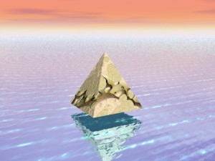
Piramīdas veselībai
Piramīdām piemīt spēja akumulēt bioenerģiju. Piramīdā, saplūst Zemes izstarotajām spēku frekvencēm un kosmiskajai radiācijai, veidojas jauna vibrācijas frekvence, kas var izraisīt radiāciju, ko sauc par bioenerģiju, kura labvēlīgi ietekmē apkārtējo vidi un palielina dabisko dzīvības procesu intensitāti.
Guļot piramīdas iekšpusē, cilvēks noveco ievērojami lēnāk
Neliels piramīdas modelis palīdz daudzu slimību -artrīta, zobu noārdīšanās, kataraktas, vēža, sirds slimību ārstēšanā

Slide 13
Mūsdienu piramīdas
Piramīdveida celtne Porte de Versailles Parīzē
50 stāvu un 180 metru augstā celtne būs pirmais debesskrāpis, kas Parīzē būvēts pēdējo 30 gadu laikā.

Slide 14
Mūsdienu piramīdas
Piramidālas pilsētas «Mega – City Pyramid» projekts Japānā
Tajā varēs mitināties 750 tūkstoši iedzīvotāju.
Piramīdai jābūt no 700 līdz 2004 metrus augstai, konstrukciju iecerēts veidot drošu pret vētrām un zemestrīcēm.

Slide 15
Piramīda - kapsētas projekts Vācijā

Slide 16
Dzīvojamās mājas projekts

Slide 18
Arī Latvijai ir sava piramīda!
Tā atrodas Valpenē un šo 9 m augsto laukakmeņu krāvumu ar pamatnes apkārtmēru 38 m pēc dzejnieka Imanta Ziedoņa ieceres veidojis tēlnieks V. Titāns.
Tās akmeņos iekalti Valpenes ciema mājvārdi un tā veidota par godu Dainu tēvam Krišjānim Baronam, kura pamatskolas gadi pagājuši šajā pusē.

Slide 19
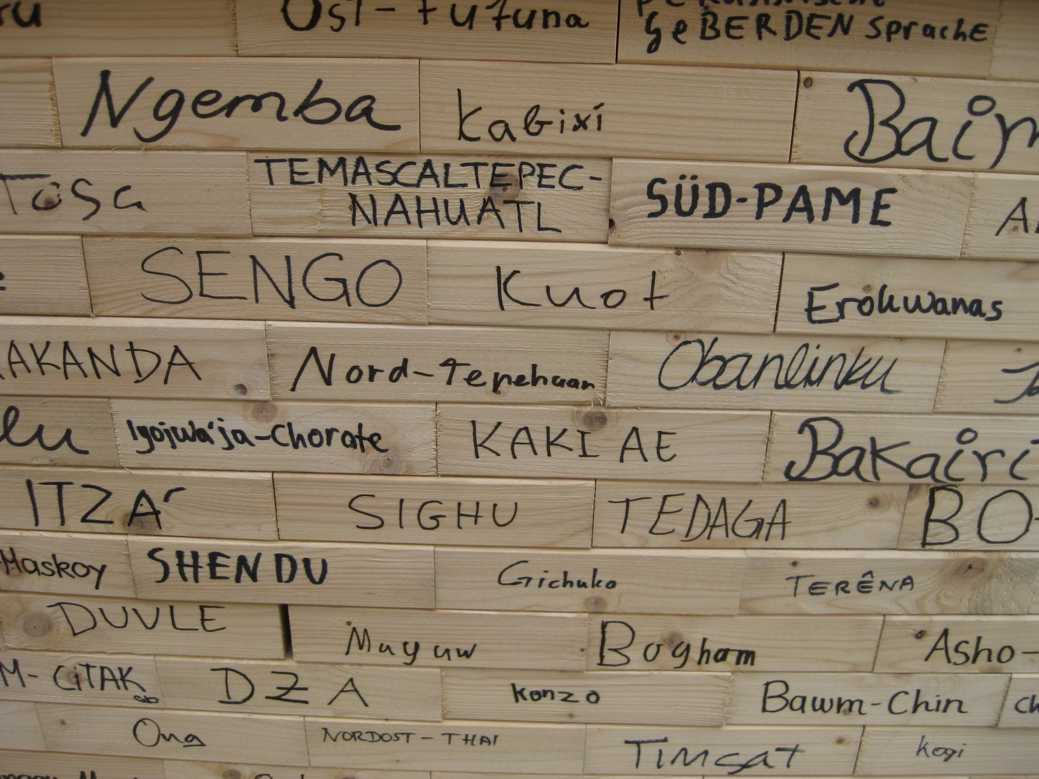
Valodu piramīda

Slide 20
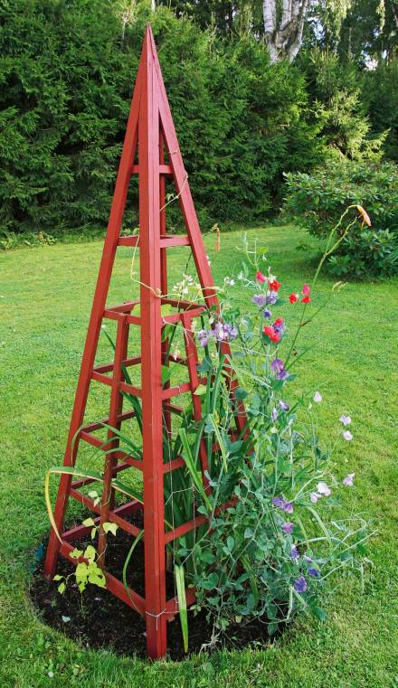
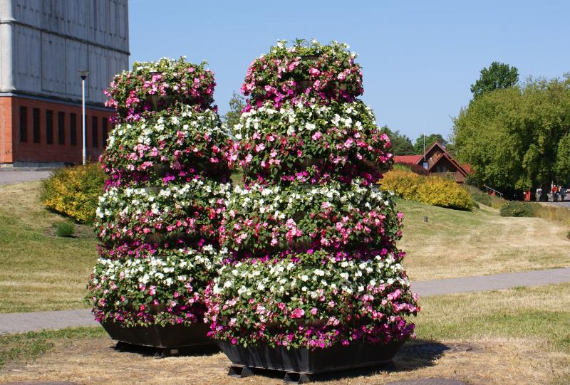
Puķu piramīdas

Slide 21
Piramīdas dizainā

Slide 22
Izmantotie interneta avoti:
http://www.latfilma.lv/dd/552/indexLAT.html
http://www.vieglicelot.lv/lv/object/valpenes-piramida.htm
http://v3.ogre.lv/~weblapas2008/Janis_Steinbergs/izvelne10.html
http://www.videor-art-foundation.com/_eng/ausstellungen/2002_burmeier.html
http://www.poga.lv/photos/anda1310/photo:507971/
http://3d4me.wordpress.com/2010/02/14/pyramid-maze/
http://www.designspotter.com/profile/davide-del-giudice.html

